Slide 1
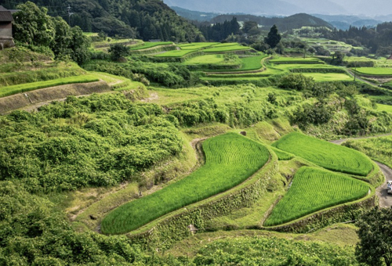
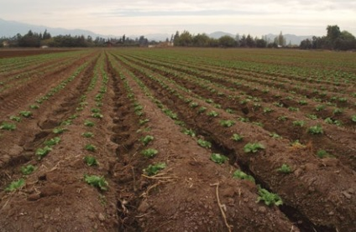
Sociedades agrícolas incipientes: el inicio de la agricultura en Ecuador
Adaptados a los entornos ecológicos de la época, particularmente en la organización de tareas
Sin una extremadamente refinada tecnificación agrícola. Ej. Sin uso de animales.
Sin embargo, primeros recursos: terrazas, camellones, riegos, rotación de cultivos.
Aprovechamiento de las pendientes.
Completamente empírico: iban aprendiendo de recursos y estaciones.

Slide 2
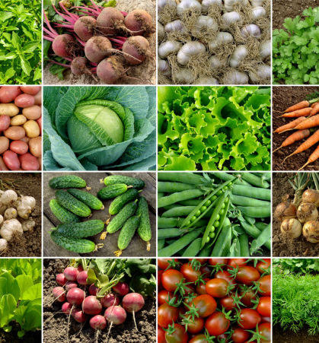
Principales cultivos
Papa, maíz, oca, quinua, maní, camote.
Maíz, frejol, calabaza, frutas, yuca

Slide 3
Organización social y poder
Acceso comunal a la tierra, pero controlado por linajes y señoríos.
Jerarquías políticas y religiosas
Trabajo colectivo coordinado por jefes y autoridades.
Redistribución del excedente: base del orden político y económico.

Slide 4
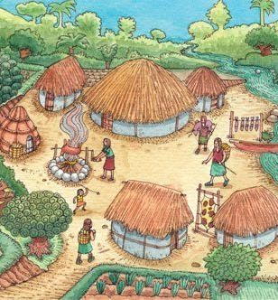
Espiritualidad y producción agrícola
La agricultura estaba unida al calendario ritual.
Los shamanes guiaban el ciclo agrícola con ceremonias y signos.
Existían templos y lugares sagrados relacionados con la fertilidad.

Slide 5
Conclusiones
La agricultura fue el pilar de las sociedades aborígenes.
Permitió crecimiento poblacional, urbanización y diversidad cultural.
Aunque no formaron Estados plenos, alcanzaron un alto desarrollo socioeconómico.

